Slide 1
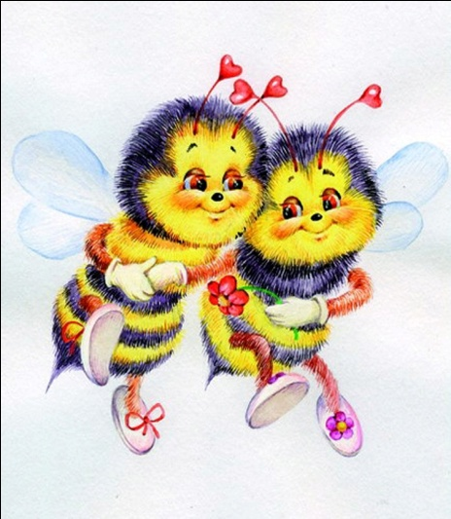
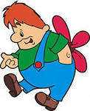
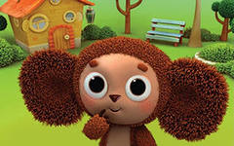
Игра «Составь рассказ по картинке»
Цель: закрепить умение устанавливать пространственные отношения, грамотно использовать предлоги и наречия, обозначающие эти отношения

Slide 2
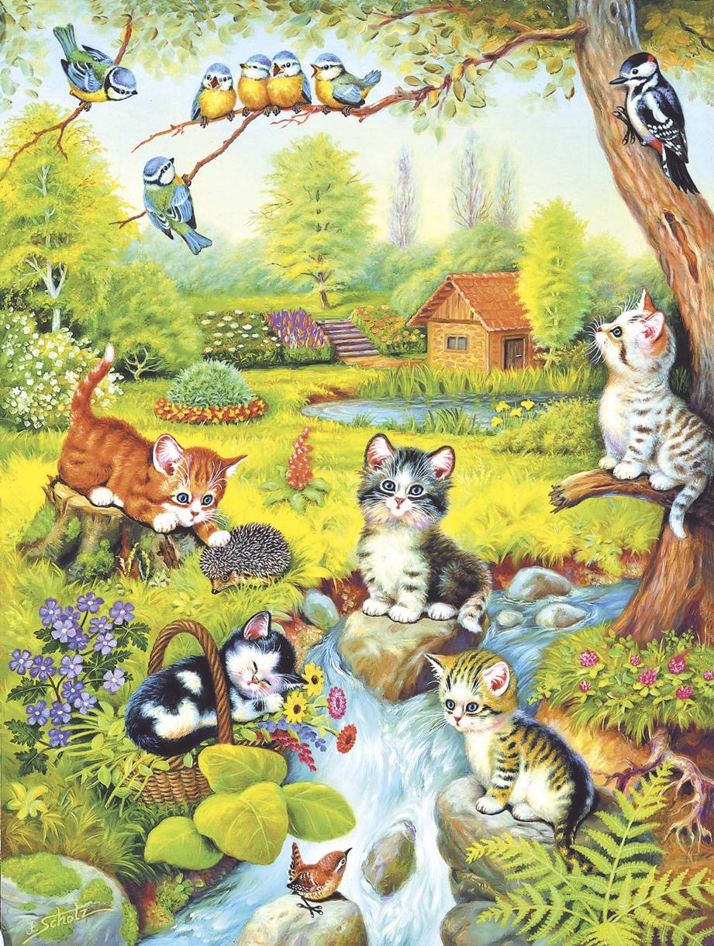

Slide 3
МОЛОДЕЦ!

Slide 4
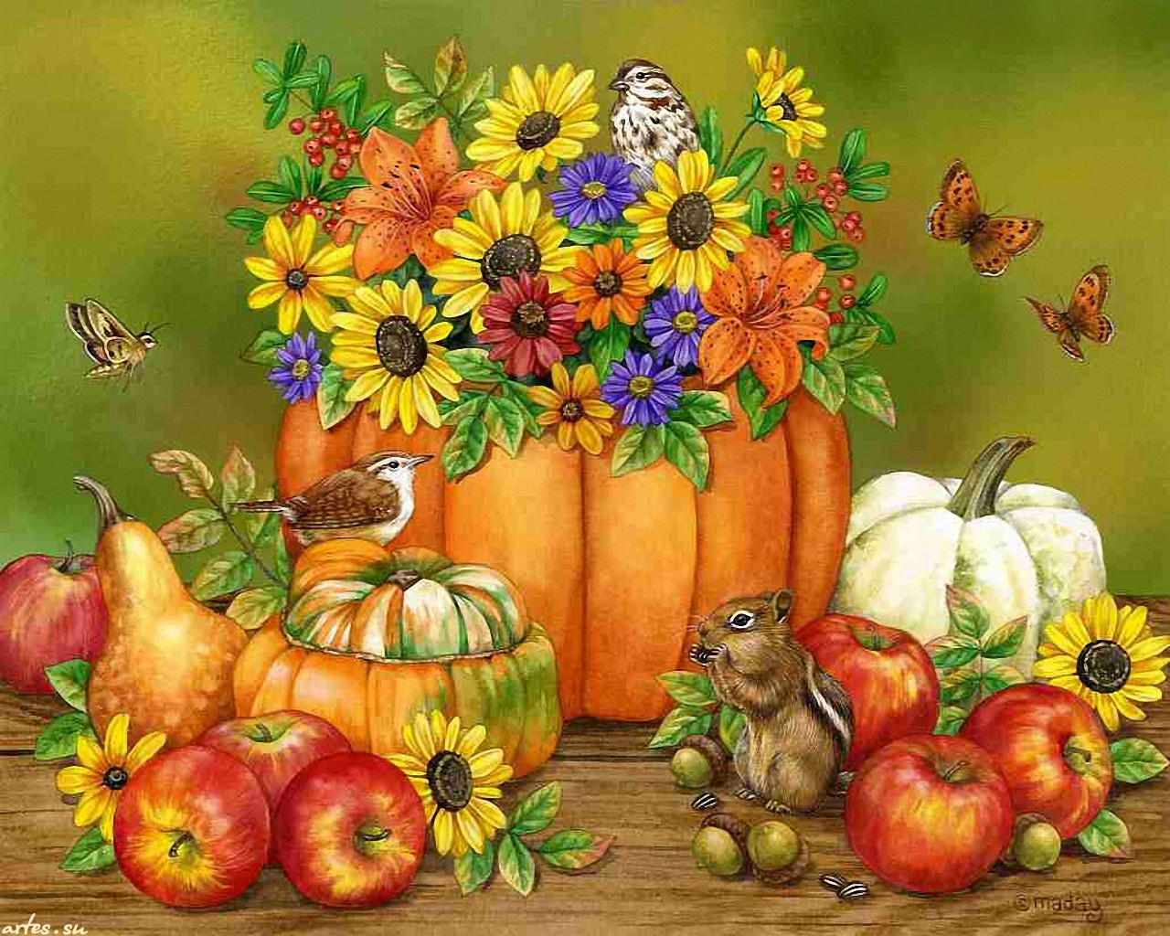

Slide 5
МОЛОДЕЦ!

Slide 6
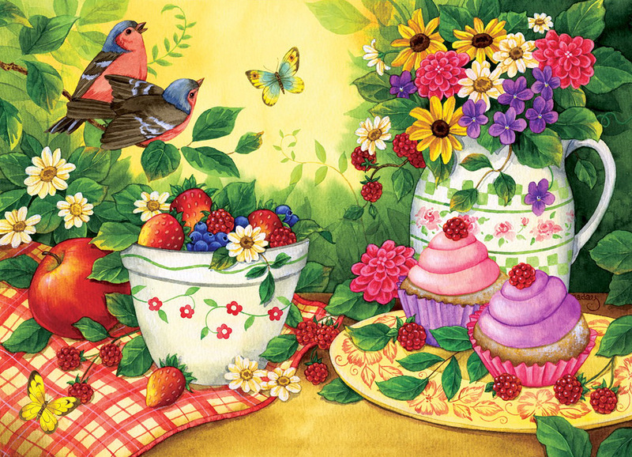

Slide 7
МОЛОДЕЦ!

Slide 8
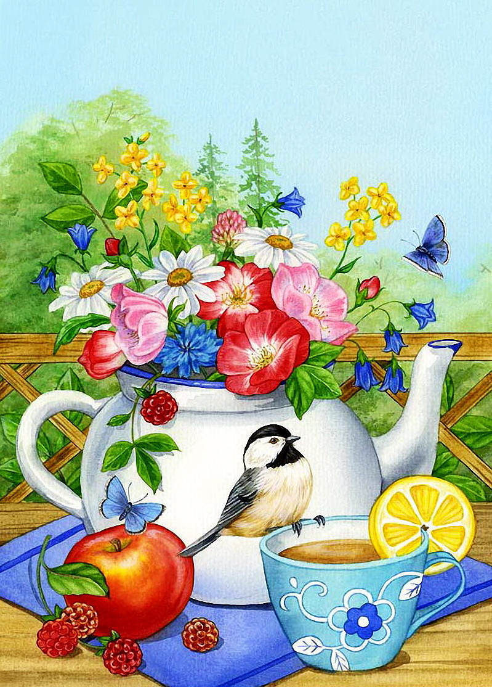

Slide 9
МОЛОДЕЦ!

Slide 10
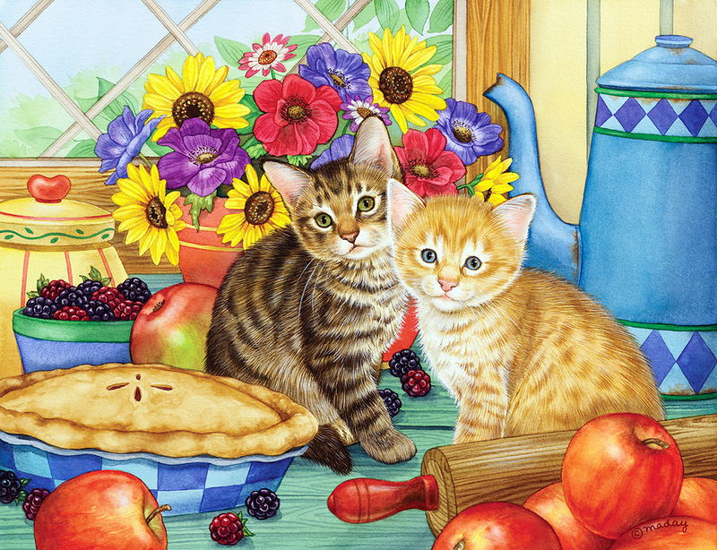

Slide 11
МОЛОДЕЦ! ДО СКОРОЙ ВСТРЕЧИ! ПОКА!

